Slide 1
ОЦЕНКА ЭКОНОМИЧЕСКОГО ЭФФЕКТА НЕФТЕГАЗОВЫХ МЕСТОРОЖДЕНИЙ
Гаврилов Виталий, гр 5030103/00301

Slide 2
Цель работы
Программная реализация экономического модуля для эффективных расчетов и прогнозов экономической эффективности добычи нефти на нефтегазовых месторождениях

Slide 3
Задачи
Изучить существующие подходы к расчету финансовых показателей FCF и NPV
Реализовать программный модуль на языке Python с учетом специфики интегрированного моделирования активов
Протестировать разработанный модуль на реальных данных с решением задачи оптимизации

Slide 4
Свободный денежный поток (FCF, Free Cash Flow)
— это денежные средства, которые остаются в распоряжении компании после вычета всех операционных расходов и капитальных вложений.
В данной работе мы рассмотрим два основных метода расчета FCF: прямой и косвенный.

Slide 5
Прямой метод расчета FCF
FCF = OCF - CapEx,
где OCF - Операционный денежный поток,
CapEx - Капитальные затраты.

Slide 6
Косвенный метод
FCF = EBITDA - TAX - NWC - CapEx,
где TAX - уплаченный налог,
CapEx - Капитальные затраты,
NWC (Net working capital change) - изменения в оборотном капитале.

Slide 7
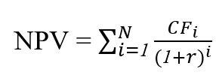
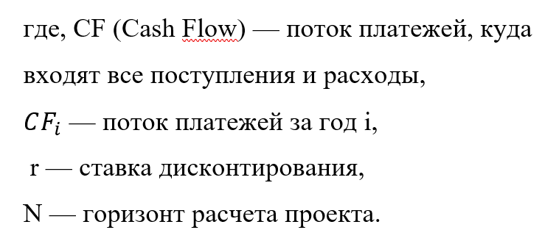
Чистая приведенная стоимость (NPV, Net Present Value)
— это сумма годовых потоков платежей, приведённых к сегодняшнему дню с помощью заранее определенной ставки дисконтирования.

Slide 8
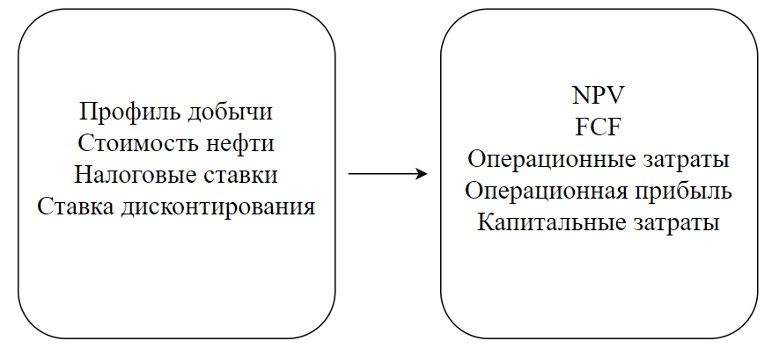
Программная реализация

Slide 9
Задача оптимизации с использованием программного модуля
4 варианта скважин для бурения
2024 – расшивка инфраструктуры
2025 – бурение и ввод в эксплуатацию
Кап. затраты на расшивку ~ 90 млн.

Slide 10
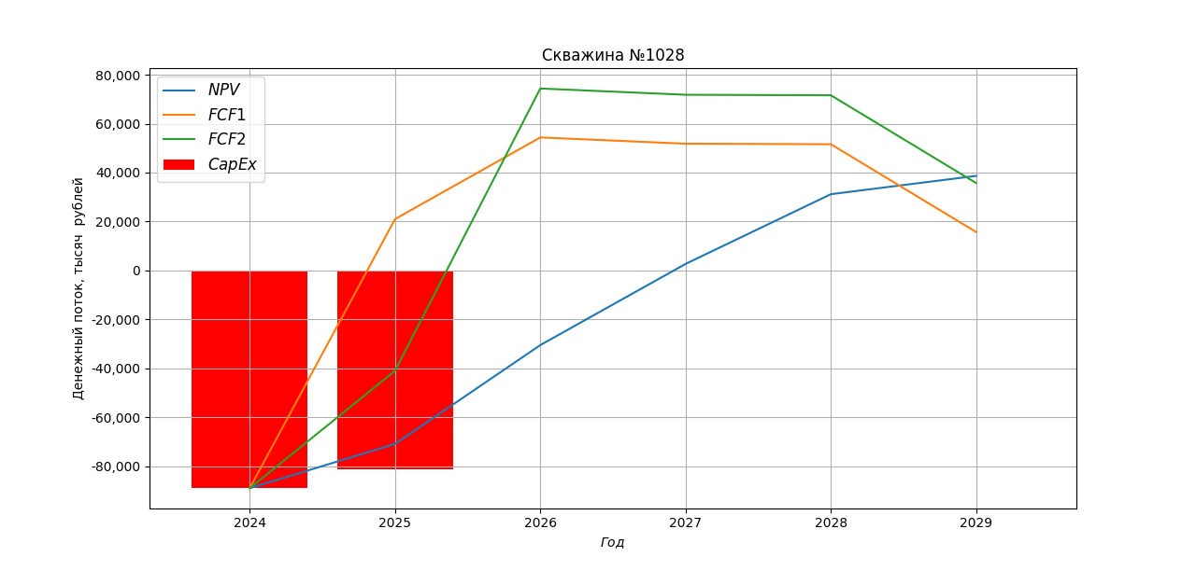
Кап. затраты ~ 81,3 млн рублей
Окупаемость < 3 лет

Slide 11
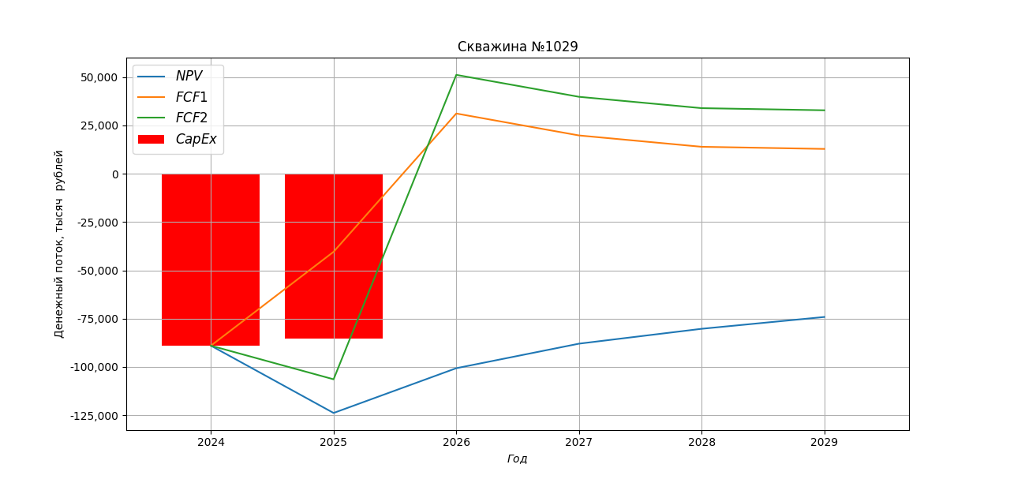
Кап. затраты ~ 85,5 млн рублей

Slide 12
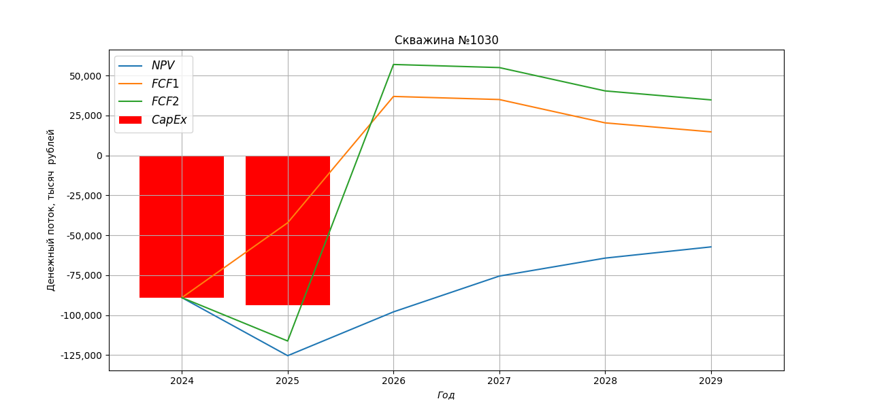
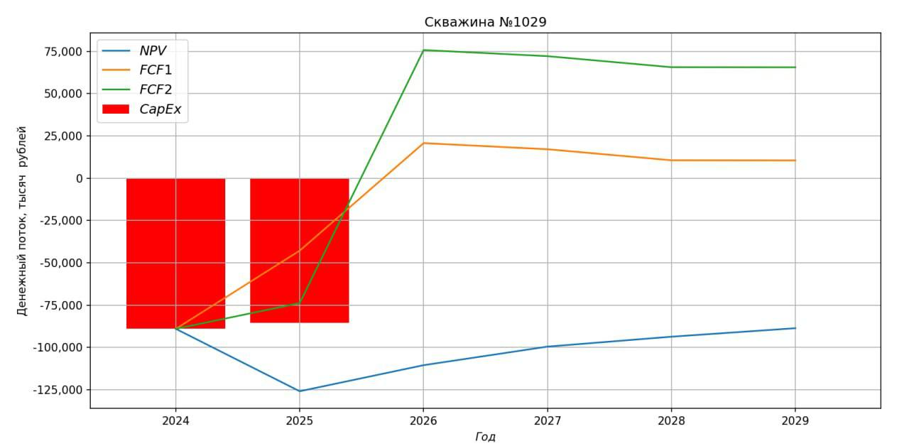
Кап. затраты ~ 94,6 млн рублей

Slide 13
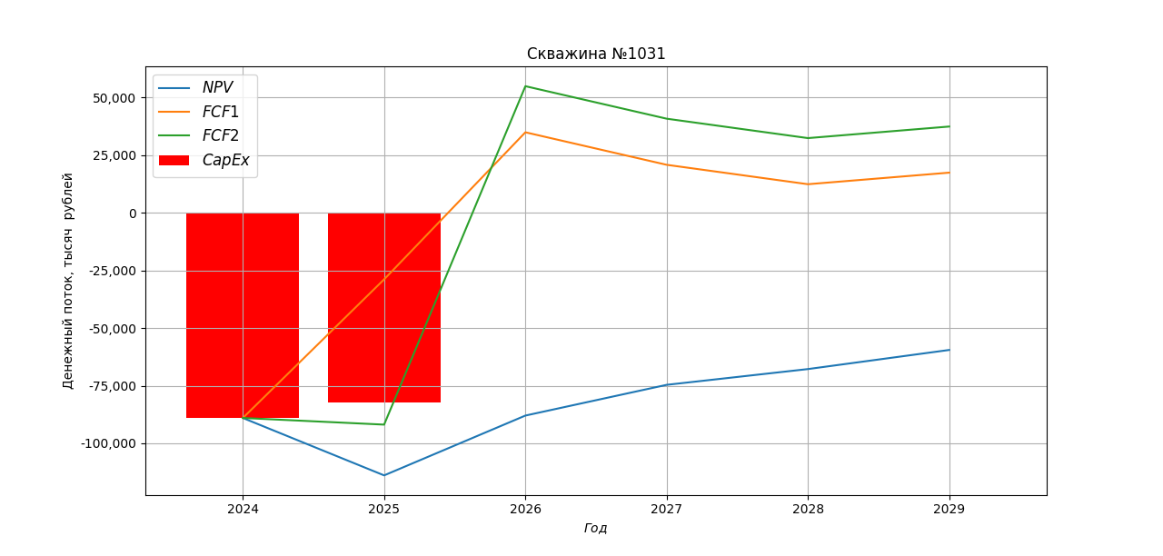
Кап. затраты ~ 82,1 млн рублей

Slide 14
Кап. затраты ~ 81,3 млн рублей
Окупаемость < 3 лет

Slide 15
Результаты
Экономический модуль успешно разработан и протестирован реальных данных
Решена задача оптимизации с использованием разработанного модуля
Выбран наиболее инвестиционно-привлекательный вариант для бурения

Slide 16
Спасибо за внимание!
С удовольствием отвечу на Ваши вопросы!

